Slide 1
Projekt PSE
FOS Gestaltung 2015 - Detlef Giesler - BBS Winsen (Luhe)

Slide 2
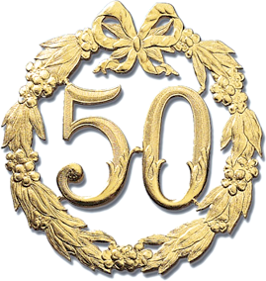
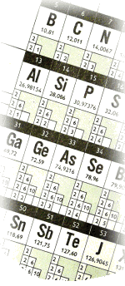

Slide 3
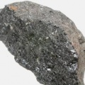
Ein illustriertes Periodensystem?
Neon Bohrium Chrom
Argon? Radium? Silicium?

Slide 4
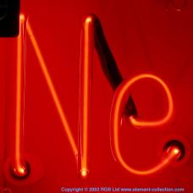
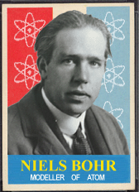
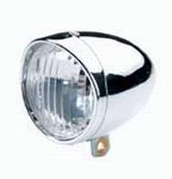
Ein illustriertes Periodensystem!
Neon Bohrium Chrom
Illustration von:
gestalterischen Möglichkeiten
technischen Anwendungen
Hintergrundgeschichte
Assoziationen

Slide 5
Ein illustriertes Periodensystem!
Ein sehr gutes Bild:
Assoziation zum Element
vollständig selbstgestaltet
freigestellt
kreative Idee
technisch einwandfrei umgesetzt

Slide 6
26 Eisen
Das Bild vom Iron Man ist eine direkte Anspielung auf Eisen, weil „Iron“ vom Englischen ins Deutsche übersetzt „Eisen“ bedeutet. Außerdem ist „Iron Man“ sehr bekannt und besonders Jugendliche werden sofort erkennen, was damit gemeint ist.
Wladimir Specht

Slide 7
118 Ununoctium
Ein illustriertes Periodensystem!
Ein gutes Bild:
Assoziation zum Element
kreative Idee
vollständig selbstgestaltet
freigestellt
kleinere Mängel möglich, hier: Outline unvollständig
Putin und der Astronaut sollen symbolisch für Russland (Dubna) und Amerika (Berkeley) stehen, da sich diese um den Entdeckungsort des Elements Ununoctium stritten.
Isabelle Mayer

Slide 8
Ein illustriertes Periodensystem!
Ein Bild mit Verbesserungspotenzial:
Bezug schwer nachvollziehbar
nicht freigestellt
schwarzer Hintergrund
Elementsymbol im Bild

Slide 9
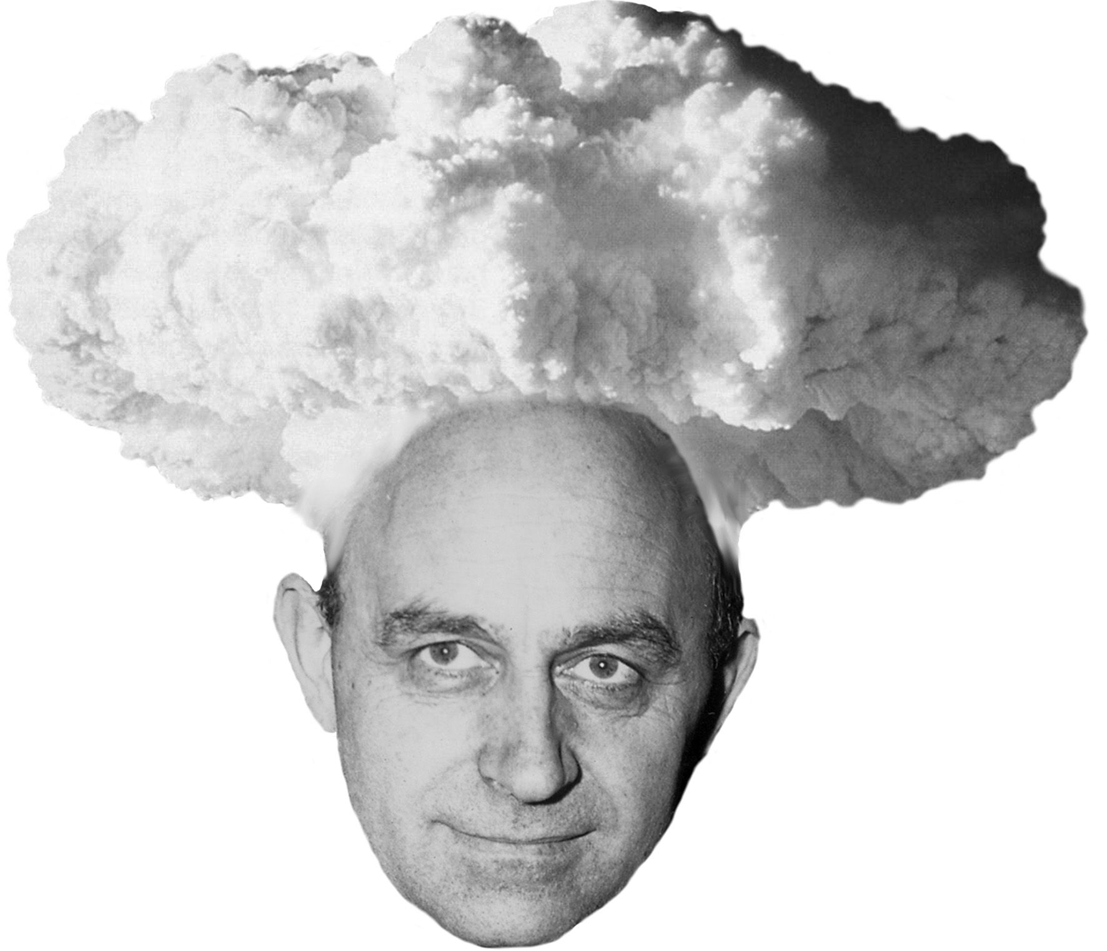
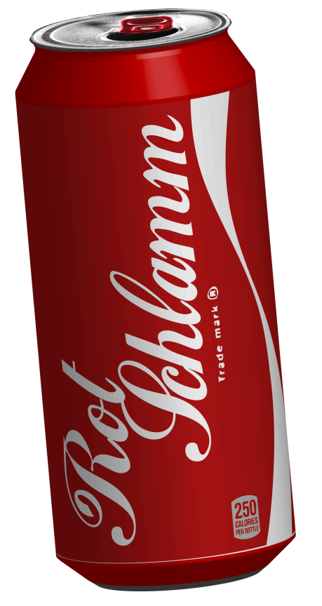
Arbeitstechnik
Gestaltung ist freigestellt:
Schwarz-weiß oder farbig
Zeichnung oder Foto
Collage, Verfremdung
…

Slide 10
13 Aluminium
Aluminium ist aufgrund seiner Vielseitigkeit nicht mehr aus unserem Alltag wegzudenken - dennoch sollten wir auch den Schattenseiten ins Auge blicken: So z.B. dem giftigen Rotschlamm, ein Abfallprodukt der Aluminiumherstellung, das in großen Mengen anfällt und für das es kaum Möglichkeiten der Weiterverarbeitung gibt.
Tim Dreger

Slide 11
59 Praseodym
Da sich Praseodym aus den beiden griechischen Wörtern „prásinos“ - auf deutsch „grün“- und „didymos“ - also „Zwilling“ oder „doppelt“ - zusammensetzt, habe ich für mein Motiv ein Zwillingspaar in grüner Kleidung gemalt.
Ines Brandt

Slide 12
100 Fermium
Die Darstellung zeigt Enrico Fermi, zu dessen Ehren Fermium benannt wurde, sowie die Pilzwolke der ersten Wasserstoffbombe, nach deren Explosion Fermium 1952 entdeckt wurde.
Ress

Slide 13
1 Wasserstoff
Anforderungsprofil Bild
Bitte berücksichtigen:
Typische Anwendung
Assoziation zum Element
Alltagsgegenstand
Focus auf Element
vollständig selbstgestaltet
Urheberrechte beachtet
Bildgröße DIN A4, formatfüllend
technisch einwandfrei umgesetzt
300 dpi
freigestellt
transparenter Hintergrund
TIF unkomprimiert
scharf, kontrastreich
kurze Hintergrundinformation
Scantermin: Fr., 8. Mai
unbedingt vermeiden:
Wuselbild, E. nebensächlich
verrauschtes Bild
Kompressionsartefakte
fremdes geistiges Eigentum
Winzbild auf A4-Blatt
geringe Auflösung
72 auf 300 dpi hochrechnen
Elementname oder Abk.
Bild angeschnitten
farbiger Hintergrund
Sparformate JPG, GIF o. ä.
unscharf, flau
Handyfoto

Slide 14
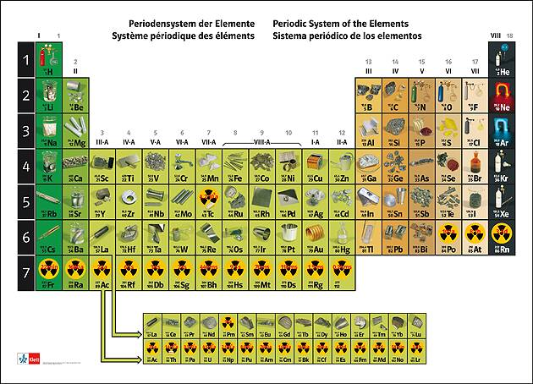
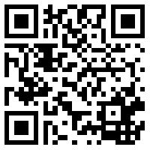
Ausblick
Alle Elemente jeweils im Format DIN A4 quer (29,7 x 21 cm) ergeben ein PSE von 12 m², d. h. 2 m x 6 m groß!
Das PSE soll in LED-Technik komplett hinterleuchtet, alle Leuchtpanel (je 1 Element) können individuell geschaltet werden.
Interaktion: QR-Code des Elementes scannen, Webseite mit Zusatzinfo wird geöffnet, Code an Webserver schaltet LED.

